Slide 1
Puistoarkkitehtuuri

Slide 2
Puutarhataiteen historiassa yhdistyy monien aikakausien,ihanteiden ja kerrostumien vuorovaikutus.
Puutarhatyylit: geometrinen muotopuutarha luontoa jäljittelevä tyyli. Länsimainen ja itämaiset puutarhat erottuvat niin sisällöltään kuin tavoitteiltaankin:
Länsimaisessa puutarhassa keskitytään oleskeluun. Pihan toiminnot ovat näkymien keskipisteenä. (Parkki alueet, jalkapallokenttä ym..)
Itämaisessa puutarhassa keskitytään mietiskelyyn ja rauhoittumiseen (japanilainen puutarha). Pihoissa hyödynnetään eri aisteja (haju,tunto ja näkö,eri kasvien muodossa)

Slide 3
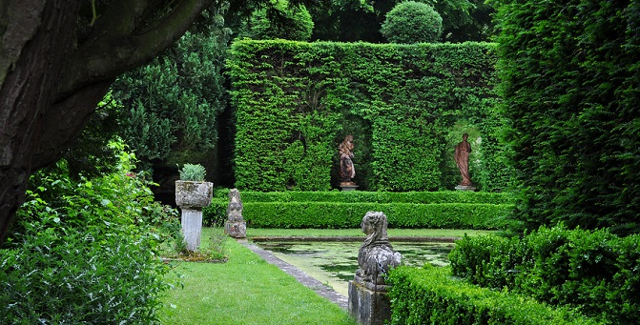
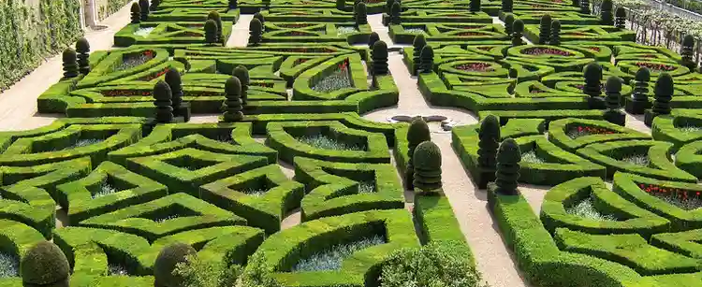
Länsimaisista tärkeimmät tyylit:
Renessanssipuutarha: (1400-1500 italiassa)
- Tarkasti leikatut pensaat, paljon vesiaiheita, patsaita ja puilla tarkat muodot.
- Voimakkaat hallitsevat muodot, kuitenkin leikittävyyttä.
- Hyvänä esimerkkinä Versailles.

Slide 4
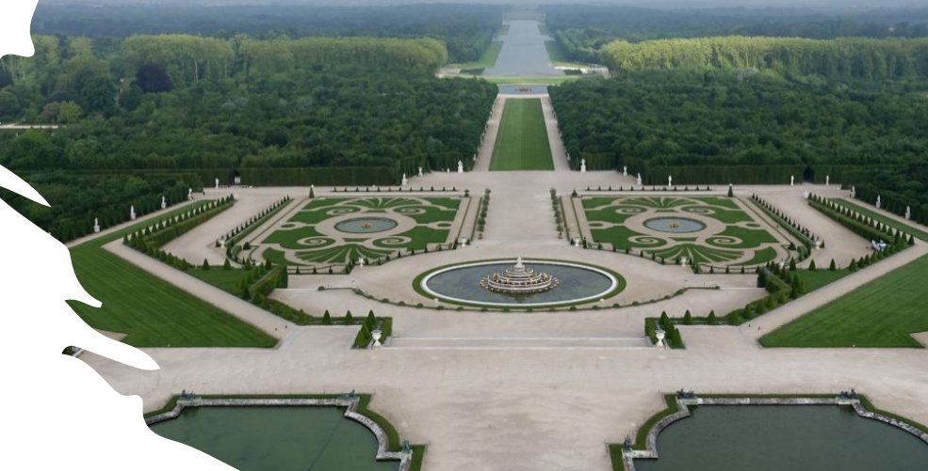
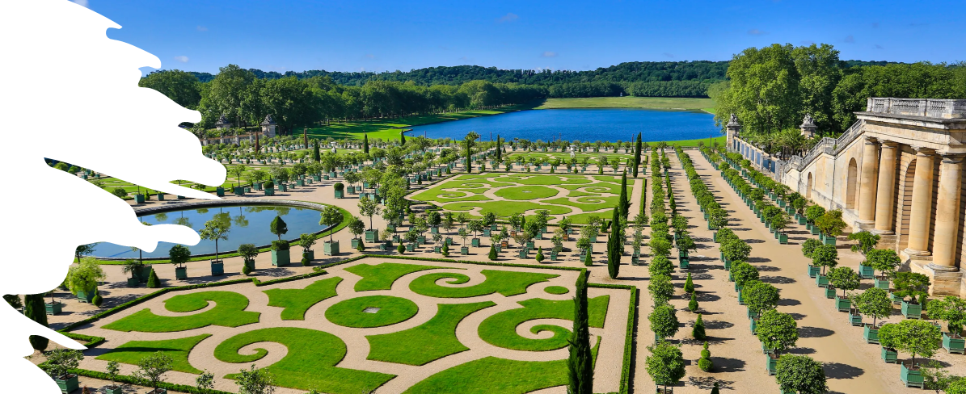
Barokkipuutarha (1600-1700 ranska)
- Suuria, valtaisia aloja. Todella geometristä ja selkeät muodot, myös vesiaiheet.
- Isoja kokonaisuuksia, kasvit voimakkaasti leikattuja, myös isot puut.
- Hyvänä esimerkkinä Pietarhovi.

Slide 5
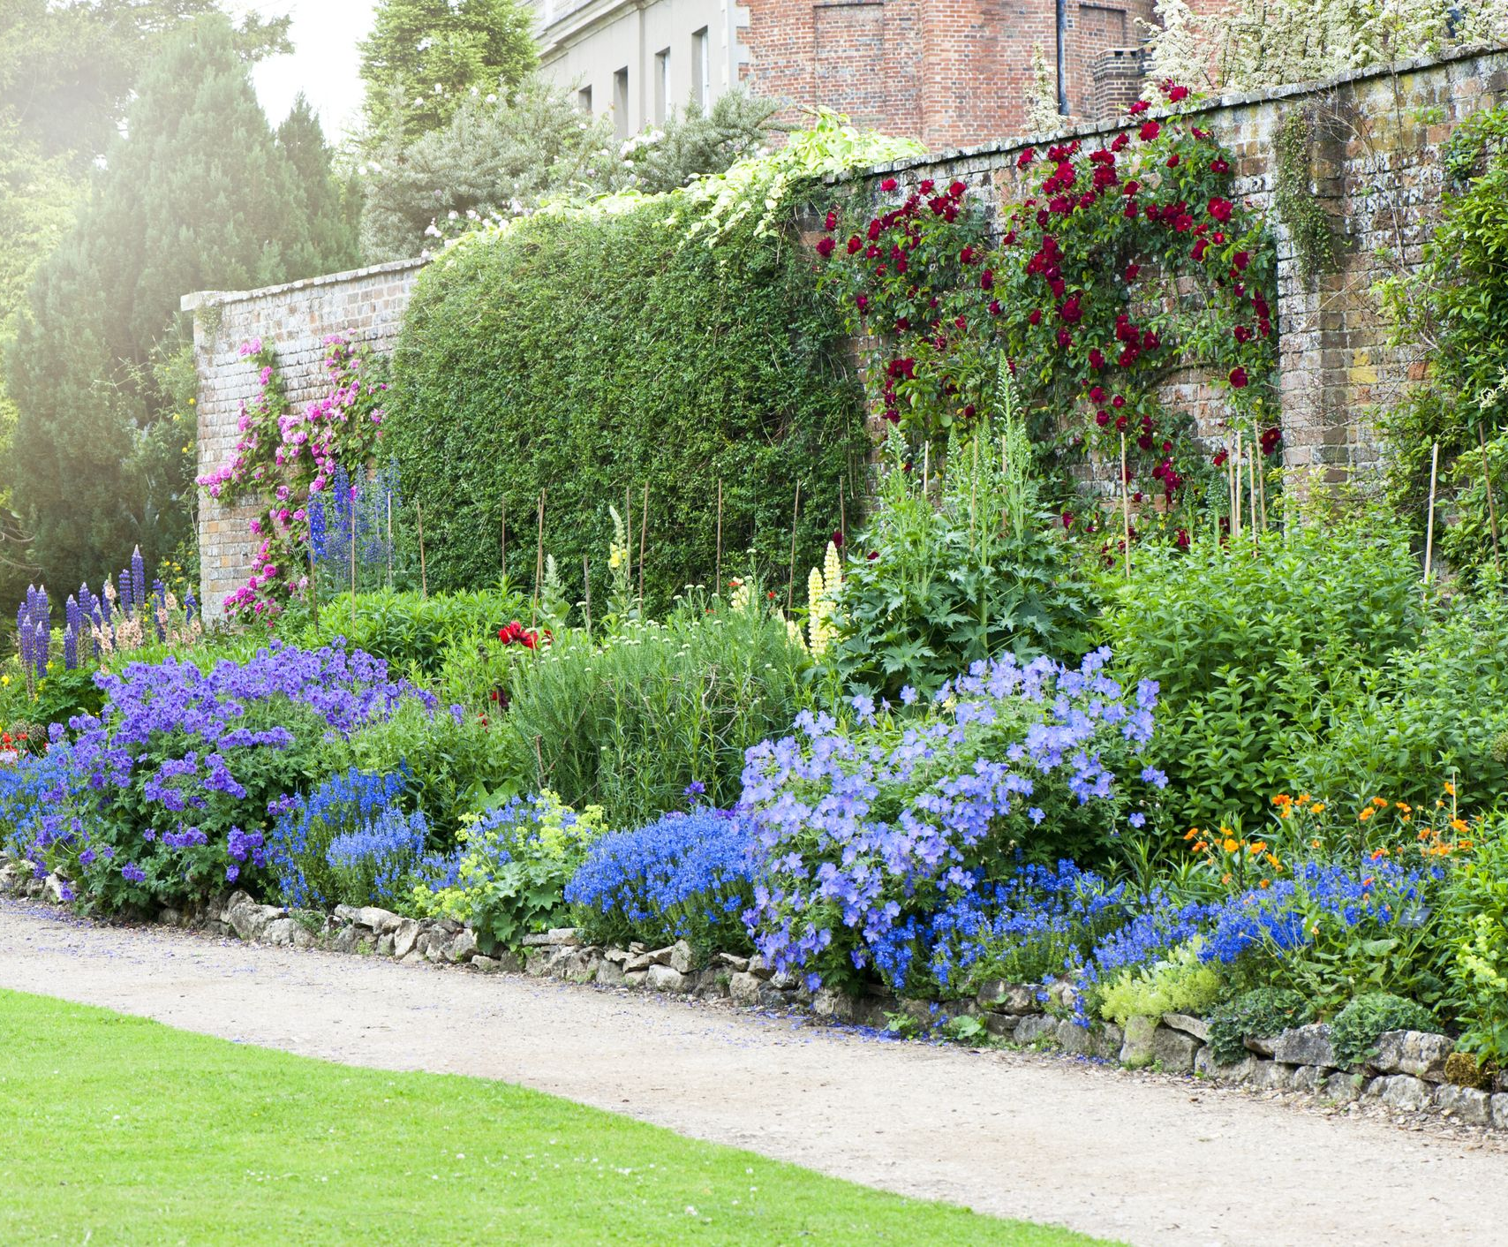
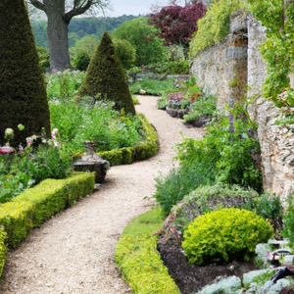
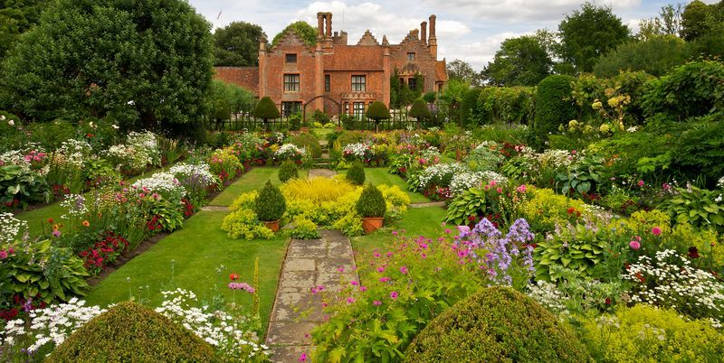
Englantilainen maisemapuutarha ( 1700, englanti)
- Luonnollisemman näköistä maisemaa, varsinkin puustossa havaittavissa.
- Lehmät ja lampaat mukana maisemassa.
- Tasaisuus "paimenidylli"
- Valtava kukkaloisto

Slide 6
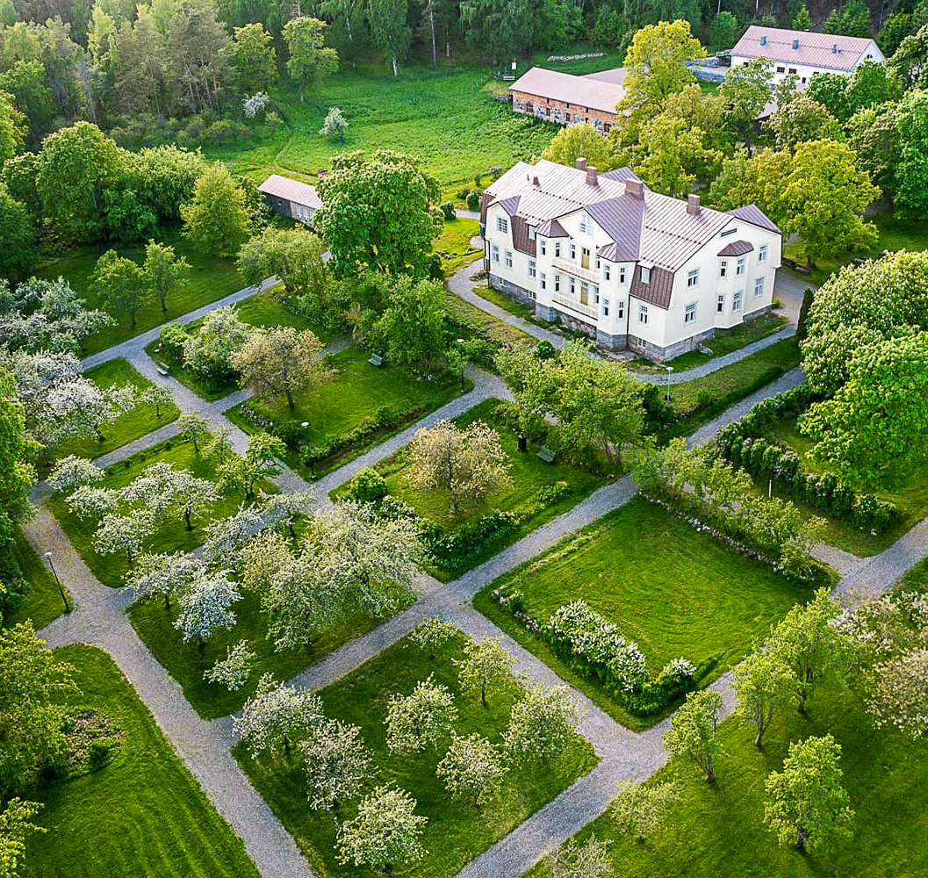
Suomalaisia tyylipuutarhoja:
- Voipaalan kartanon puisto (Valkeakoski)

Slide 7
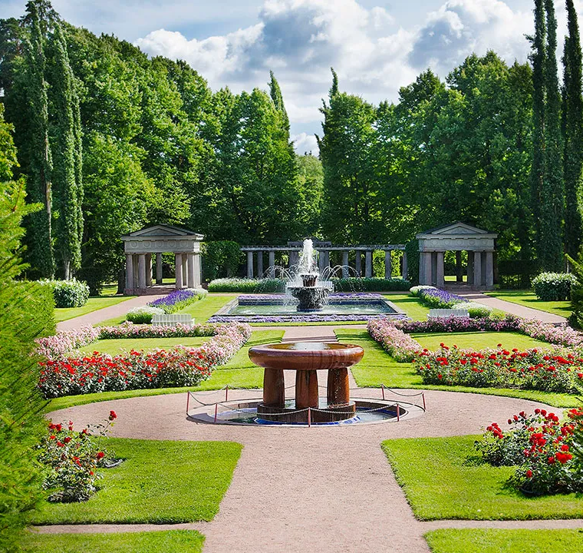
- Aulangon puisto (Hämeenlinna)

Slide 8

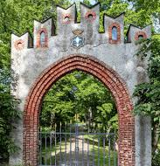
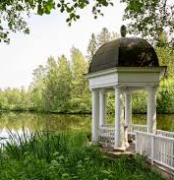
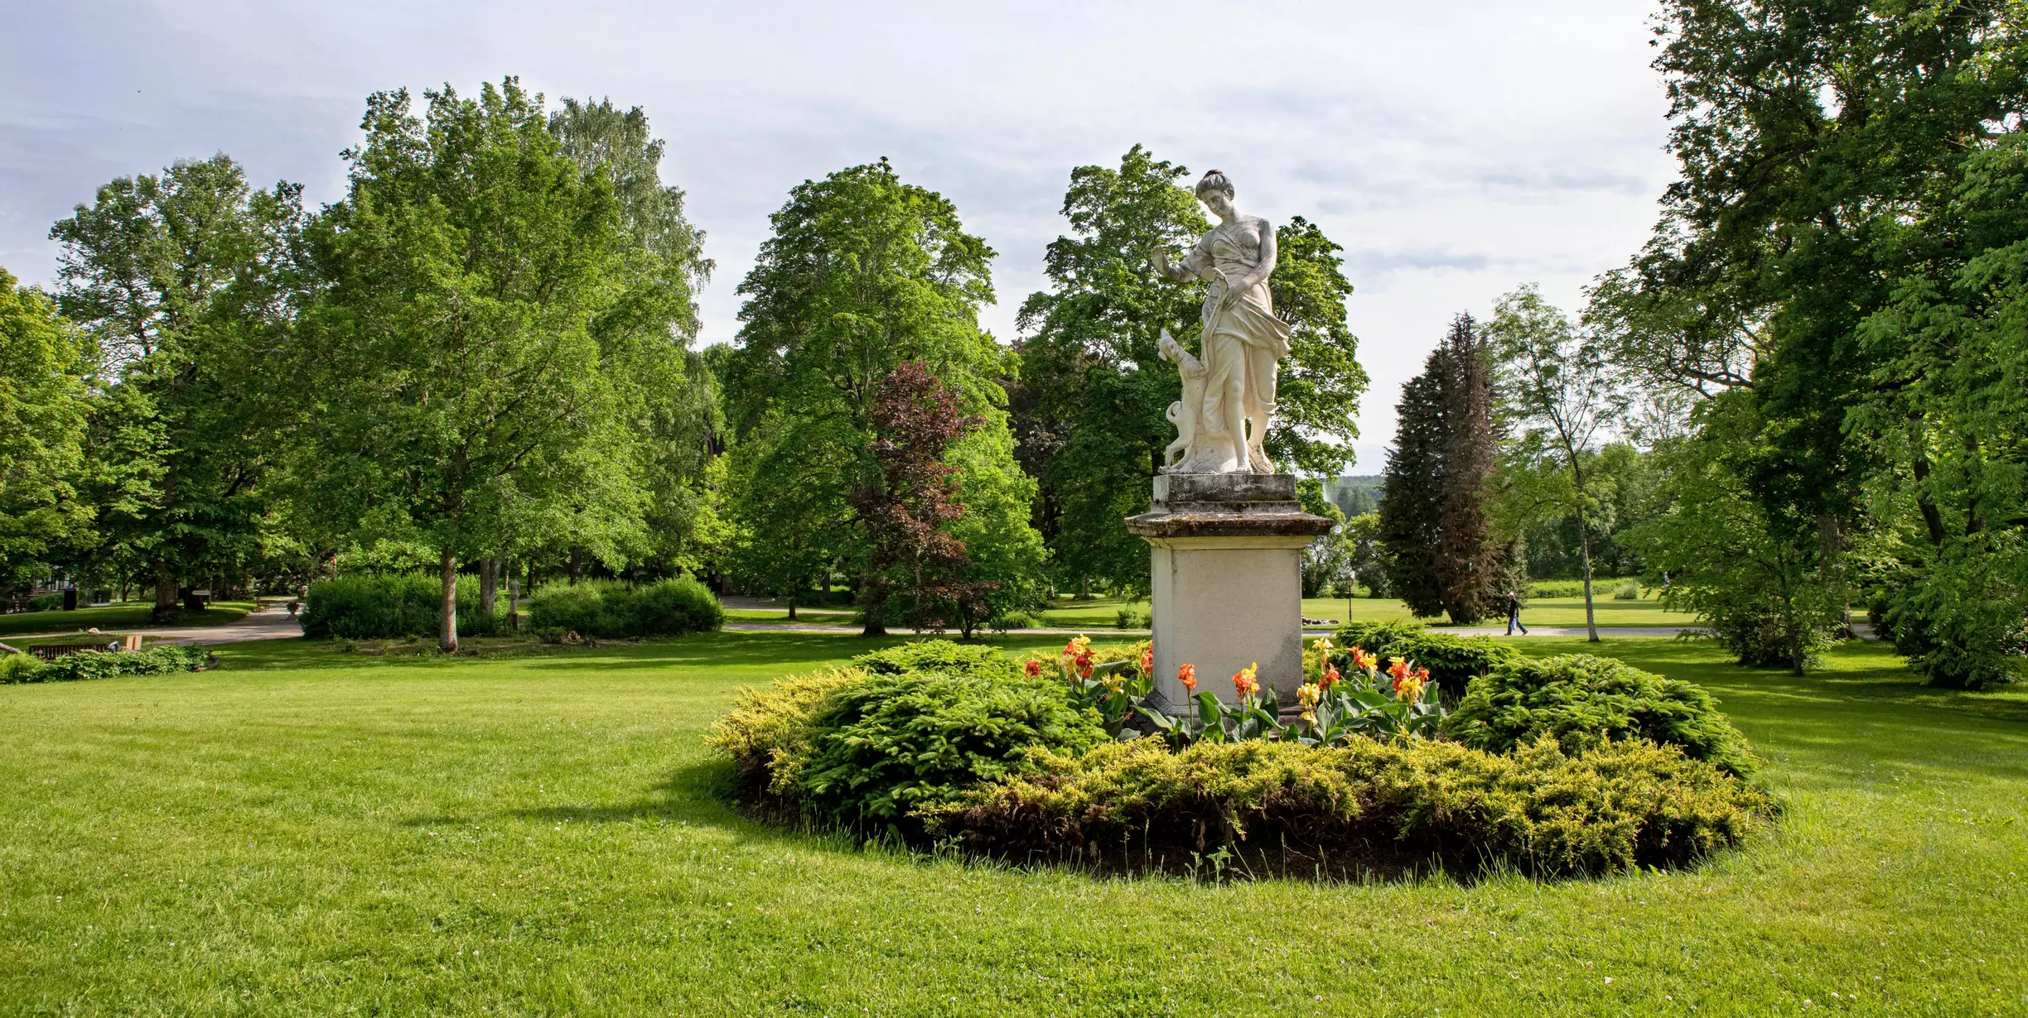
- Mustion linna (Raasepori)

Slide 9
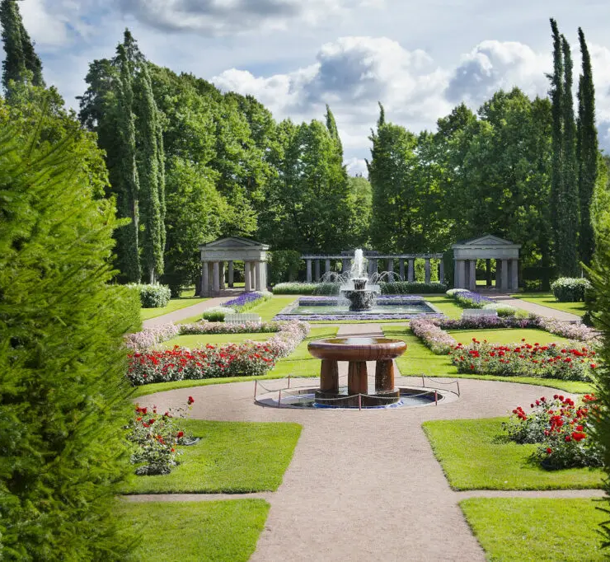
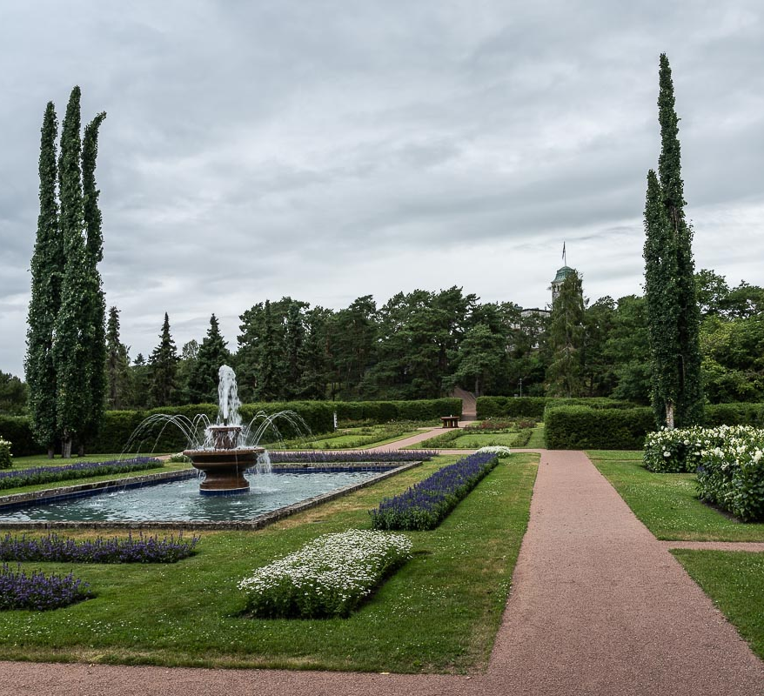
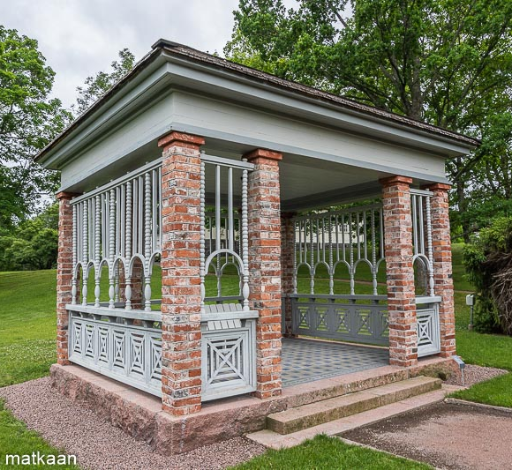
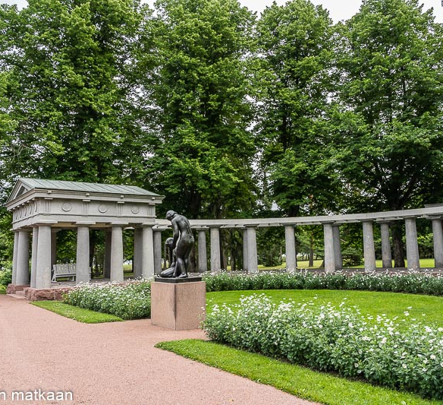
- Kultaranta (Naantali)

Slide 10
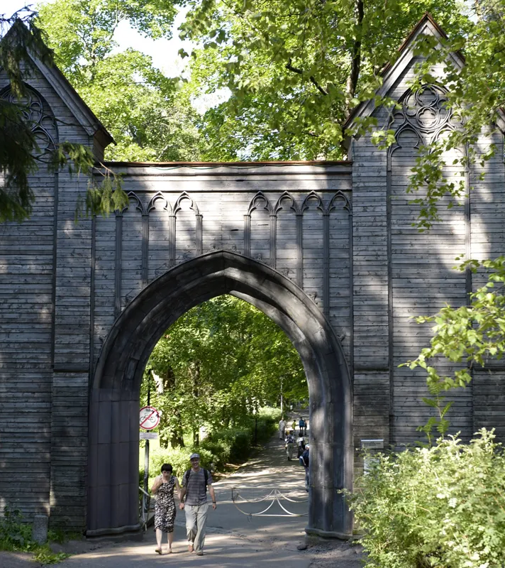
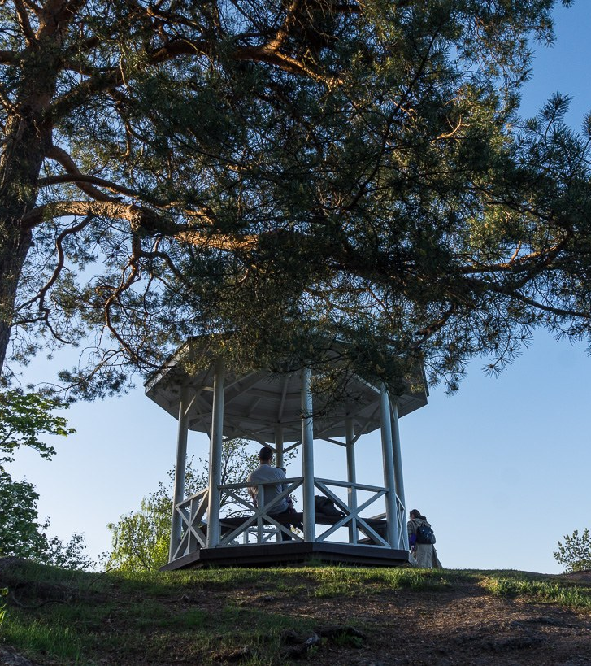
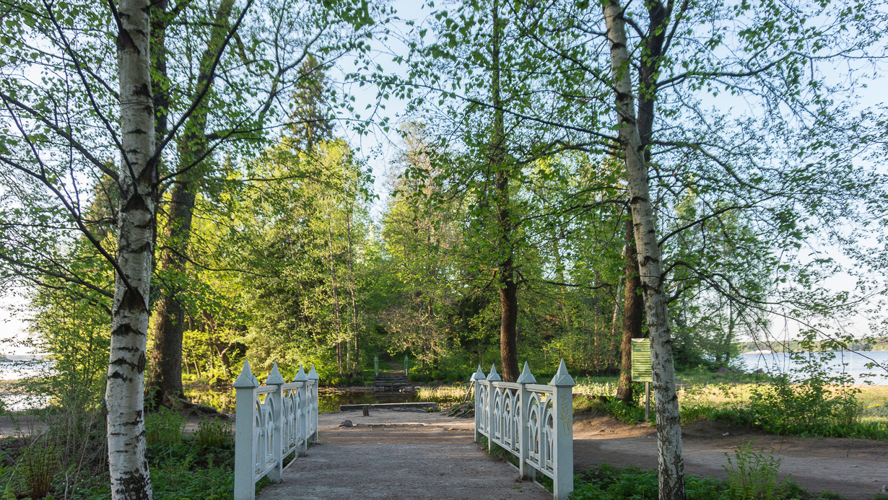
- Monreosn`n puisto (Viipuri)

Slide 11
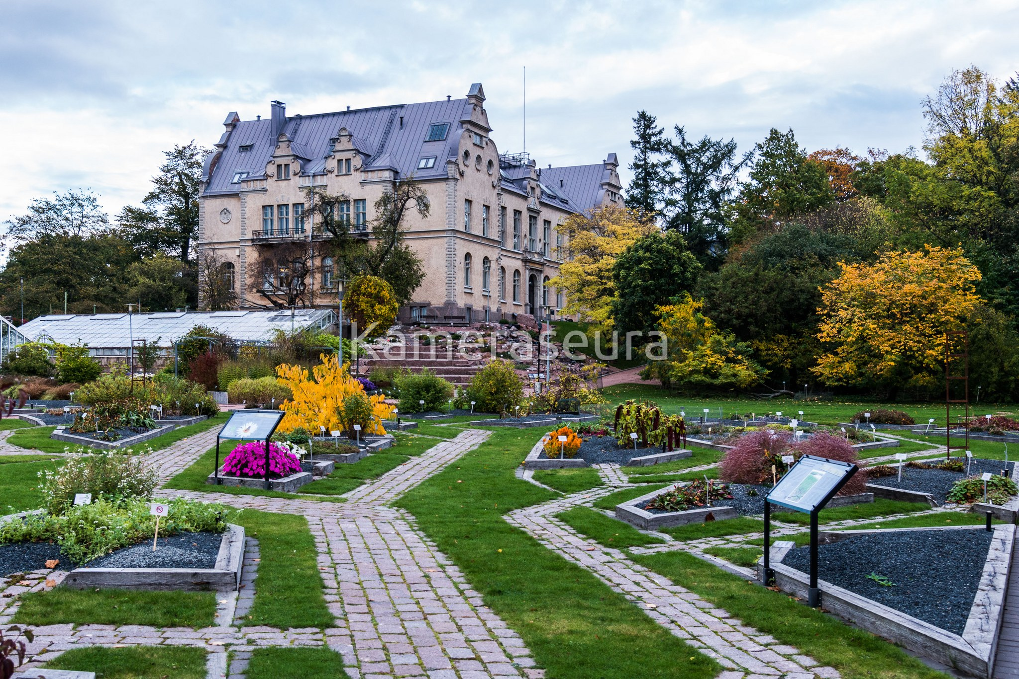
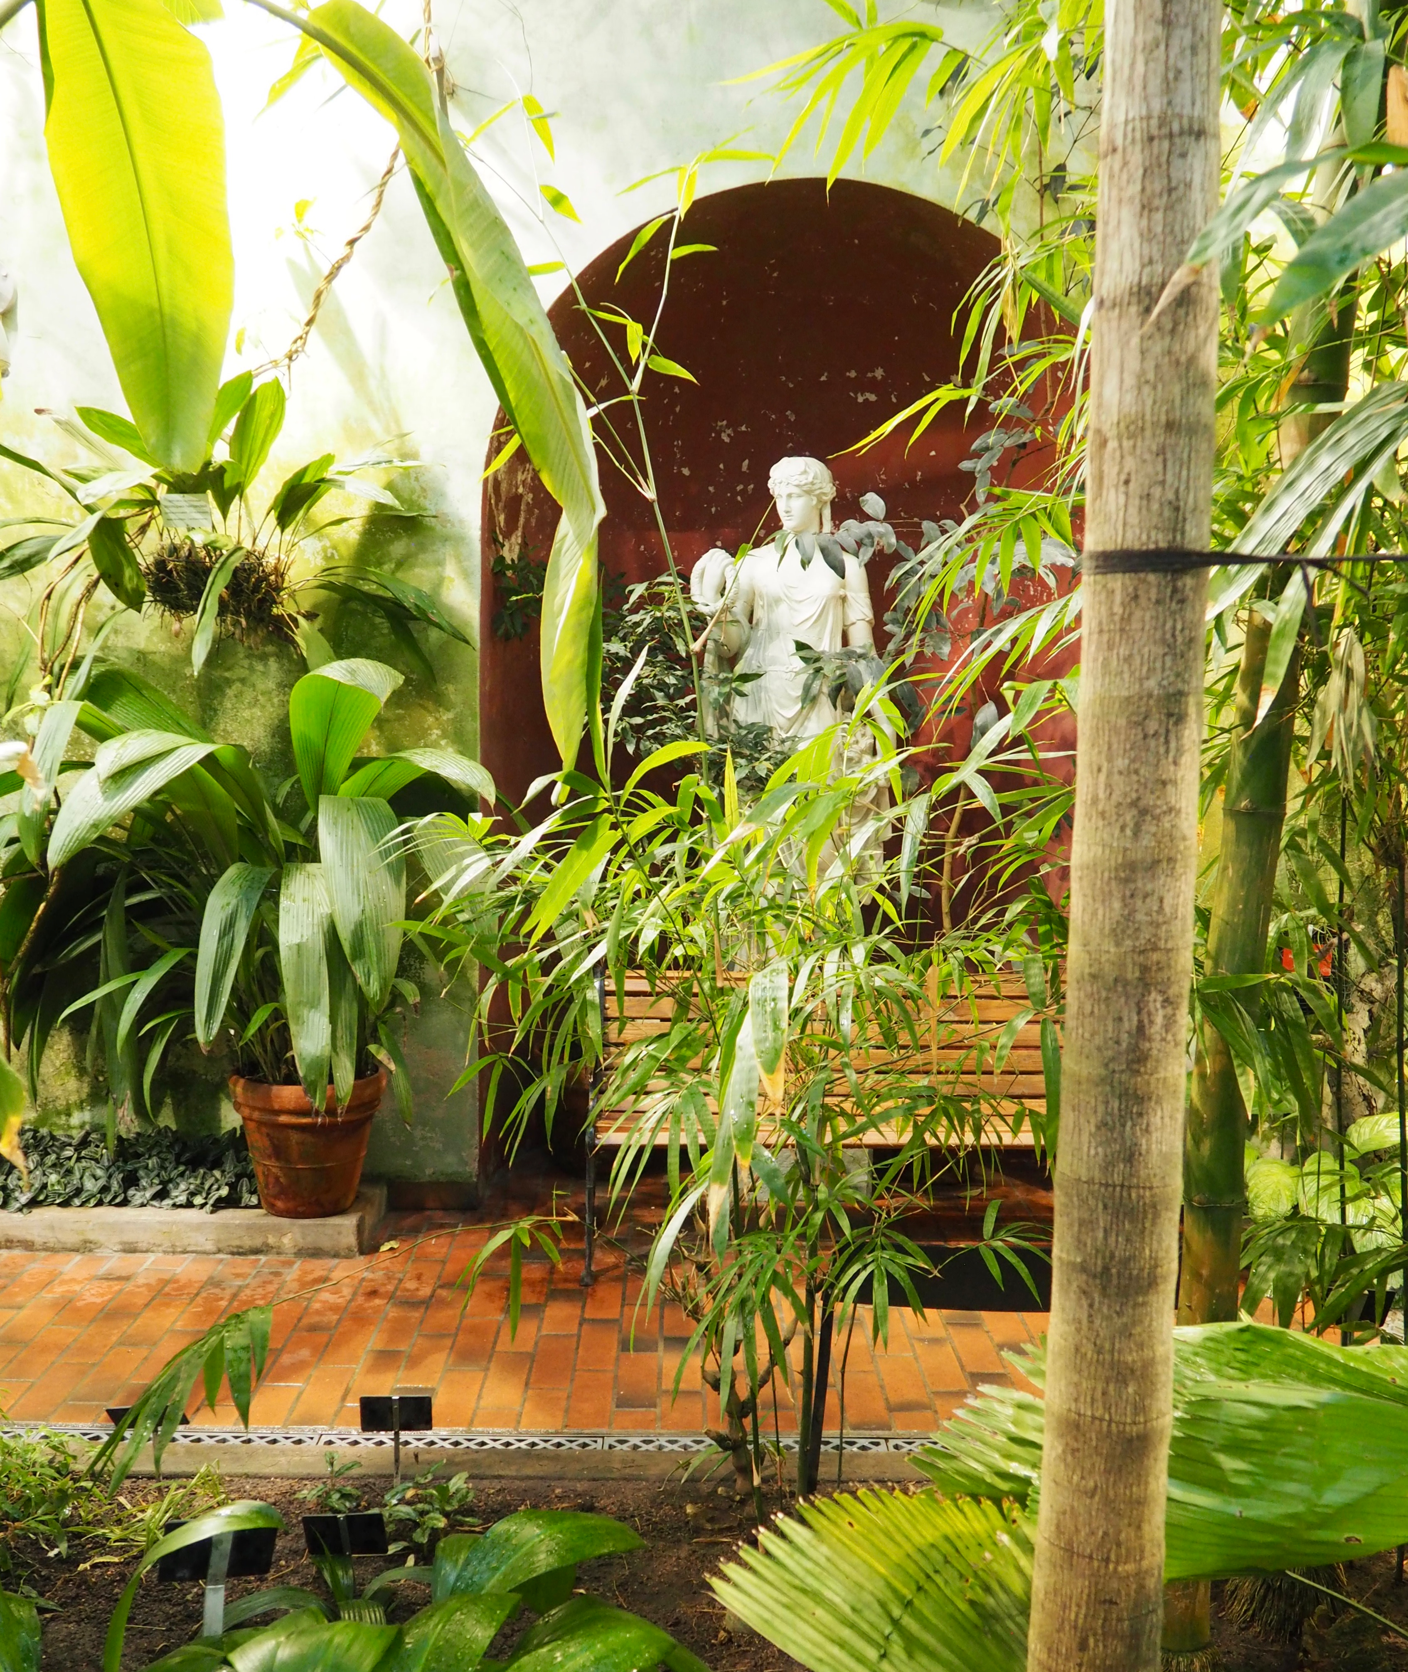
Kaisaniemen kasvitieteellinen puutarha

